Slide 1

～協力しておばけを撃退し、森から脱出せよ！～
4年 電気情報工学科(E科)
高専祭 専門展 3班,9班
Notes:
これから「カメレオンサバイバー」の説明をします。まっ暗な夜の森から、みんなで協力しておばけを撃退し、脱出するゲームです。

Slide 2


2つの役割
カメレオン役：１人
灯り役：最大７人
前
左
右
後ろ
マットを踏んでカメレオンを操作
スマホのライトで照らして敵を倒す
Notes:
役は2つあります。1つ目はカメレオン役で、1人です。足元の前・後ろ・左・右の4枚のマットを踏むと、踏んだ向きにカメレオンが歩きます。2つ目は灯り役で、7人まで参加できます。画面のQRコードをスマホで読むだけで参加でき、アプリはいりません。スマホを傾けて光を動かし、「ライトON」を押している間だけ光ります。

Slide 3

ゲームの流れ
１
２
３
石を照らしてホタルを呼ぶ
ホタルを２匹集める
門から脱出
カメレオンが触れると集まる
２匹そろうと門が開く
この間ずっと敵が出る カメレオンは逃げ、灯り役は光で倒す
Notes:
ゴールは、ホタルを2匹集めて門から脱出することです。森にはホタルがいる石が2か所あります。まず灯り役が石を照らすと、ホタルが集まってきます。次にカメレオンが石に触れると、ホタルを集められます。2匹そろうとスタート地点の門が開くので、そこを通れば脱出成功です。その間ずっと敵が出てくるので、カメレオンは逃げ、灯り役は光で敵を倒します。

Slide 4

身を潜めて隠れよう
！
？
動くと追われる
１秒止まると隠れる
敵に見つかる
敵が見失って無敵（最大３秒）
Notes:
カメレオンにはひみつ技があります。動いていると敵に見つかって追いかけられますが、1秒止まると、まわりと同じ色になって隠れられます。隠れている間は敵がカメレオンを見失い、ダメージも受けません。ただし続くのは最大3秒です。時間が切れると見つかってしまいます。歩いている間に、また隠れられるようになります。

Slide 5

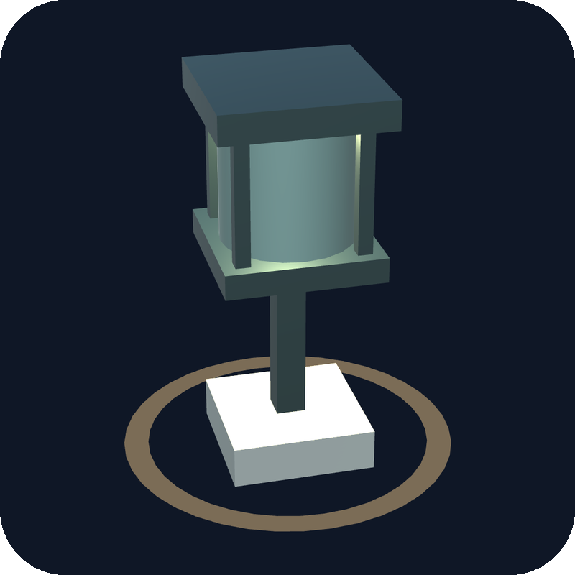

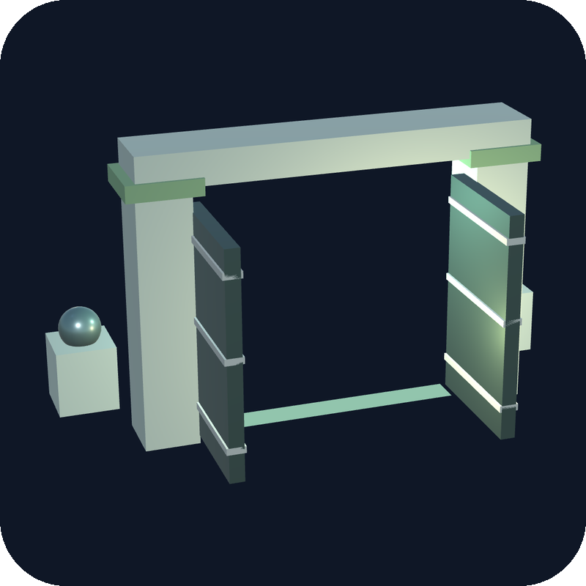
ギミックを使おう
導きの花
ホタルと門
ランタン
照らすと行き先まで
光の道が出る
ホタルを２匹集めると
門が開く
最初から点いていて
近くの敵にダメージ
Notes:
森には、助けてくれるものがあります。導きの花を照らすと、ホタルのいる石まで光の道が出ます。全部集めた後は、門までの道を教えてくれます。迷ったら花を探してください。ホタルの石を照らすとホタルが集まり、2匹そろうと門が開きます。ランタンは最初から点いていて、近くに来た敵は弱っていきます。

Slide 6

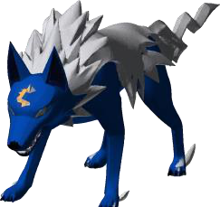



光を当て続けて敵を倒そう
外れる＝減らない
当たる＝減る
０で撃破
途中で外しても回復しない
光を重ねるほど速く減る（２人で２倍）
オオカミ
クマ
キツネ
ようせい
速い・群れで来る
大きくて硬い
火の玉を撃つ
木や崖をすり抜ける
Notes:
敵が来たら、光を当て続けてください。当たっている間は敵の体力が減っていき、0になると倒れます。途中で光を外しても、敵の体力は元に戻りません。少しずつ照らしても倒せます。何人かで同じ敵を照らすと、そのぶん速く倒せます。2人なら2倍です。敵は4種類です。速くて群れで来るオオカミ、大きくて硬いクマ、遠くから火の玉を撃つキツネ、木や崖をすり抜けてまっすぐ来るようせいです。

Slide 7






使った技術
Unity
ESP32+圧力マット
ブラウザ
Webサーバー
ゲーム本体
足で踏んで操作
アプリ不要
PCの中で動く
Cloudflare
Meshy AI
Blender
Kenney
5Gでも参加できる
敵とカメレオンの3D
骨と動きを付ける
木・岩の素材
Notes:
使った技術です。ゲーム本体はUnityで作りました。マットの中には4つのスイッチがあり、ESP32という小さなコンピューターが、どこが踏まれたかを読み取ってパソコンへ送ります。スマホはブラウザで動くので、アプリはいりません。パソコンの中で自作のWebサーバーが動いています。Cloudflareを使うことで、5Gの電波のままでも参加できます。キャラクターはMeshy AIで3Dにし、Blenderで骨と動きを付けました。木や岩はKenneyの素材を使っています。

Slide 8






システム構成
参加者
カメレオン役
マイコン
踏んだデータ
USB
圧力マット
ESP32
ゲームの司令塔
灯り役
ゲーム画面
ジャイロデータ
クラウド
データ
スマホ
撃破データ
Cloudflare
インターネットの中継
PC
Notes:
全体の仕組みです。カメレオン役が踏んだマットのデータは、ESP32というマイコンからUSBでパソコンに届きます。灯り役のスマホは、傾き(ジャイロ)のデータをCloudflareというインターネットの中継を通してパソコンに送り、パソコンからは倒した敵の数などが返ってきます。パソコンの中ではUnityで作ったゲームが司令塔になって全部を計算し、ゲーム画面に映しています。

